Slide 1
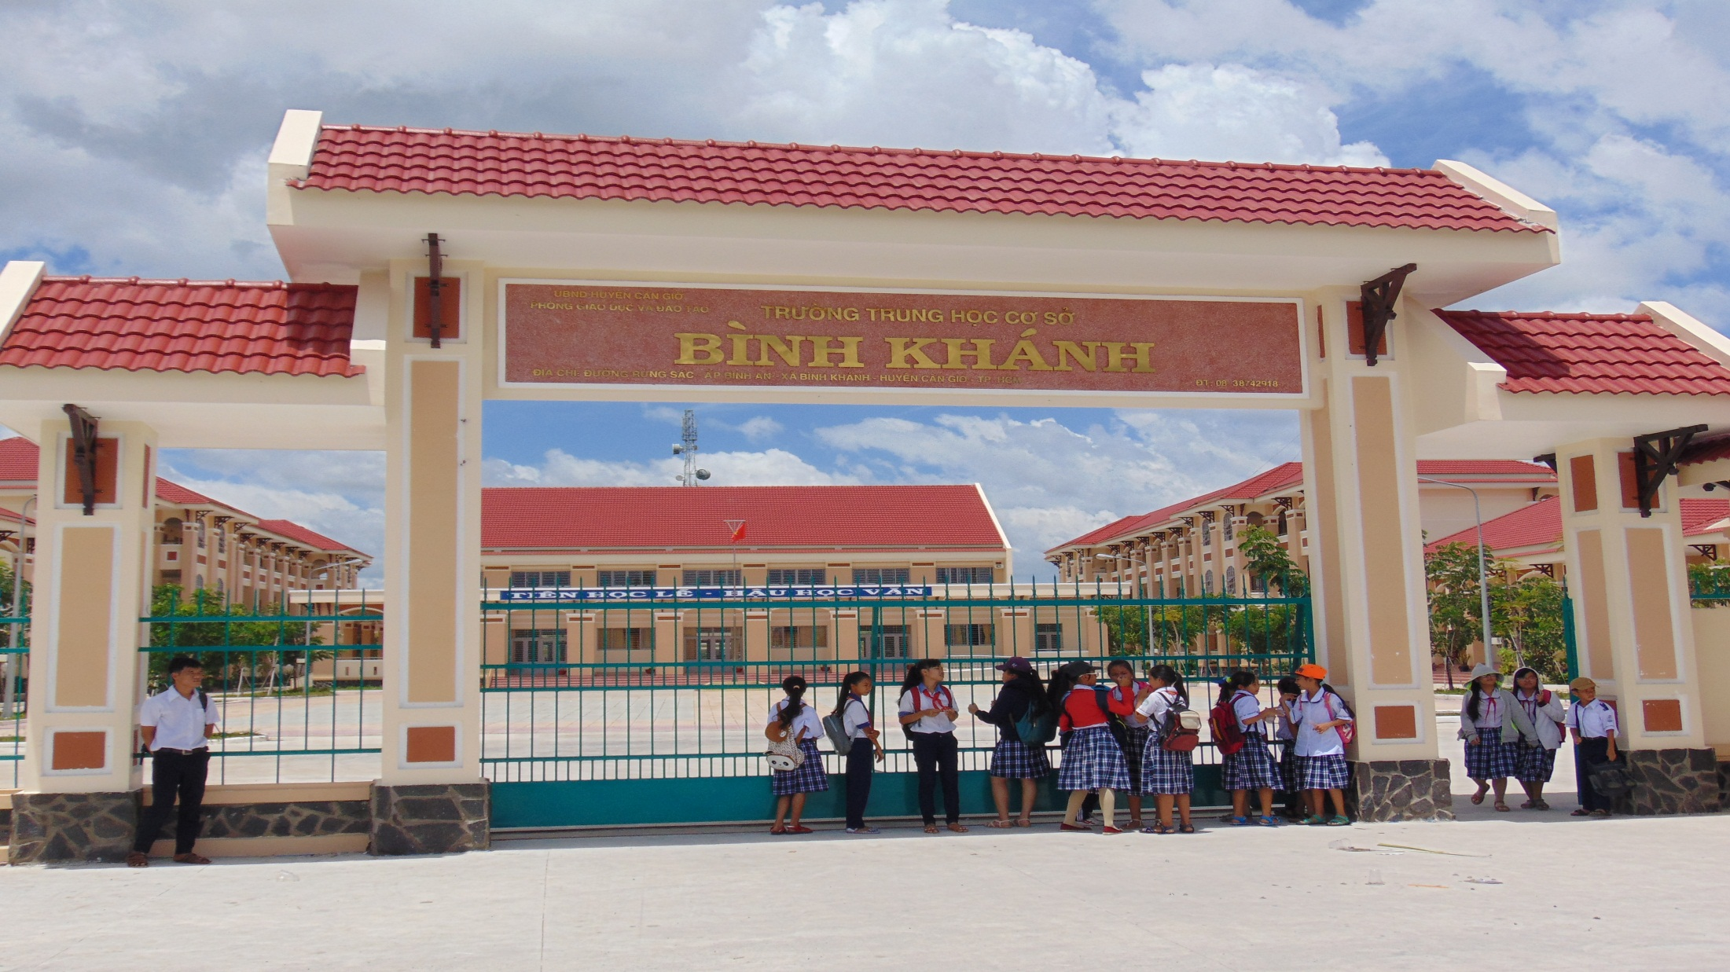
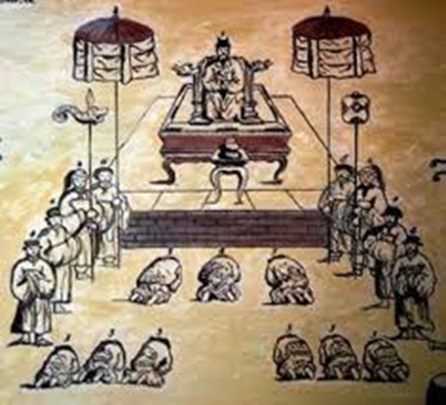
CHÀO MỪNG CÁC EM ĐẾN VỚI TIẾT HỌC HÔM NÀY
Thực hiện : Nhóm GV Lịch Sử Khối 8
Trường THCS Bình Khánh

Slide 2

CHỦ ĐỀ: NHỮNG CHUYỂN BIẾN KINH TẾ XÃ HỘI Ở VIỆT NAM VÀ PHONG TRÀO YÊU NƯỚC CHỐNG PHÁP TỪ ĐẦU THẾ KỈ XX ĐẾN NĂM 1918

Slide 3
I. Chính sách khai thác thuộc địa của thực dân Pháp (1897 – 1914)
Tổ chức bộ máy Nhà nước.
Năm 1897 thành lập Liên bang Đông Dương gồm : Việt Nam, Cam-pu-chia và Lào do toàn quyền Đông Dương đứng đầu.

Slide 4
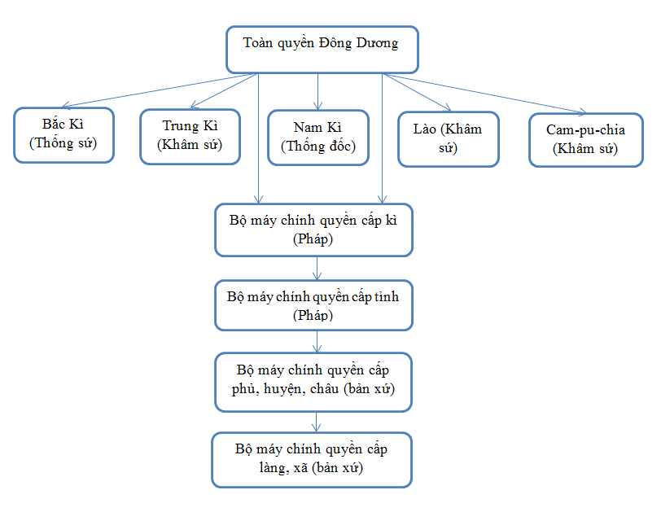
Em hãy vẽ sơ đồ tổ chức Nhà nước ở Việt Nam do thực dân Pháp dựng lên.

Slide 5
Em có nhận xét gì về tổ chức bộ máy cai trị của thực dân Pháp? - Tổ chức bộ máy cai trị chặt chẽ, bộ máy chính quyền từ trung ương đến cơ sở đều do thực dân Pháp chi phối.
- Có sự kết hợp giữa Nhà nước thực dân và chính quyền phong kiến
=> Nhà nước thuộc địa nửa phong kiến.

Slide 6
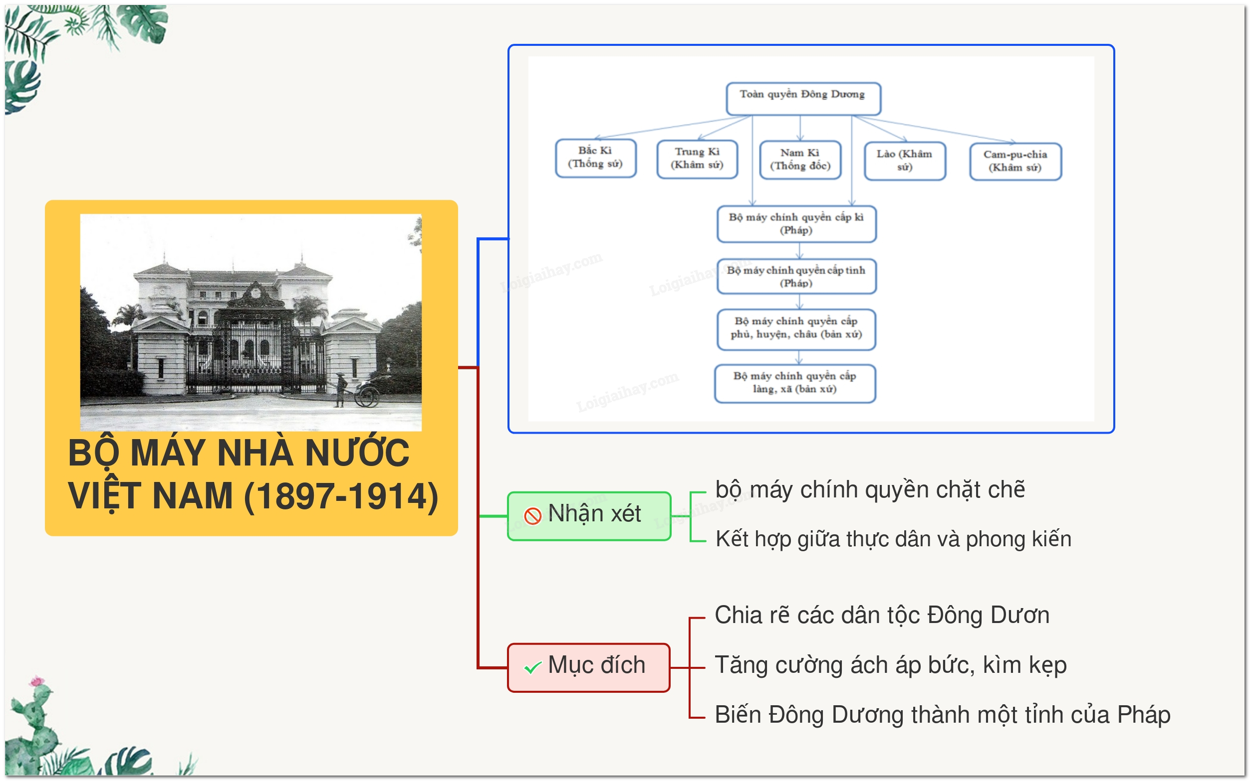

Slide 7
II. Những chuyển biến kinh tế xã hội ở Việt Nam. 1.Kinh tế
- Nông nghiệp:
+ Đẩy mạnh cướp đoạt ruộng đất. Ở Bắc Kì đến năm 1902, có tới 182.000 hécta ruộng đất bị Pháp chiếm.
+ Phát canh thu tô.
- Công nghiệp: khai thác mỏ than và kim loại để xuất khẩu, đầu tư công nghiệp nhẹ như: sản xuất xi măng, gạch ngói, xay xát gạo, giấy, diêm,...
- Giao thông vận tải: xây dựng hệ thống đường giao thông để tăng cường bóc lột và đàn áp.

Slide 8
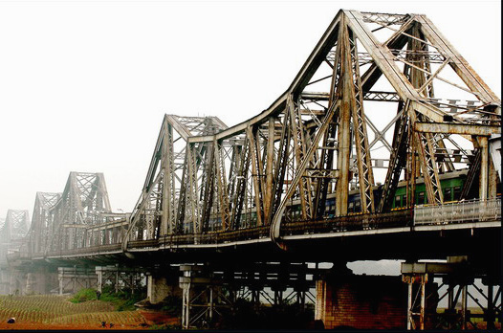
Cầu Long Biên ngày nay

Slide 9
- Thương nghiệp: độc chiếm thị trường Việt Nam với việc ưu tiên cho hàng hóa Pháp, đánh thuế nặng hàng hóa các nước khác nhập vào Việt Nam. Hàng hóa của Việt Nam chủ yếu là xuất sang Pháp.
- Trong khi đó, Pháp lại tăng thêm các loại thuế mới chồng thuế cũ, đặc biệt là thuế rượu, muối, thuốc phiện.
=> Kinh tế Việt Nam vẫn là nền sản xuất nhỏ, lạc hậu, cột chặt vào nền kinh tế Pháp.

Slide 10
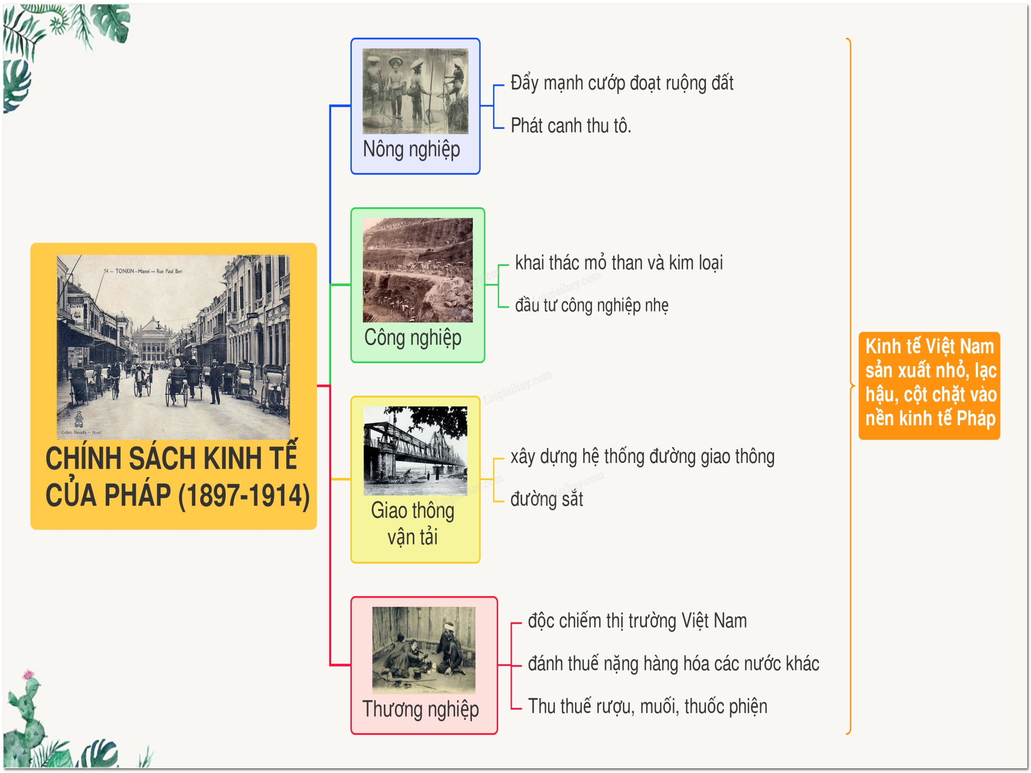

Slide 11
Nêu chính sách của thực dân Pháp trong các ngành NN,CN,TN,GTVTtài chính. - NN:+ Pháp đẩy mạnh việc cướp đoạt ruộng đất, lập đồn điền.
+ Bóc lột theo kiểu phát canh thu tô.
- CN:+ Pháp tập trung khai thác than,KL
+ Pháp đầu tư vào ngành khác như xi măng, điện, chế biến gỗ, xay xát gạo, giấy, diêm,...
- GTVT: Pháp XD hệ thống GTVT đường bộ, đường sắt để tăng cường bóc lột KT,phục vụ mục đích quân sự.
- TN:+ Pháp độc chiếm thị trường VN, hàng hoá của Pháp nhập vào VN chỉ bị đánh thuế rất nhẹ hoặc được miễn thuế, nhưng đánh thuế cao hàng hoá các nước khác.
+ Hàng hóa của VN chủ yếu là xuất sang Pháp.
- Tài chính: đề ra các thứ thuế mới bên cạnh các loại thuế cũ, nặng nhất là thuế muối, thuế rượu, thuế thuốc phiện,...

Slide 12
Các chính sách trên của Pháp nhằm mục đích gì? Các chính sách trên bao gồm:
- Về nông nghiệp (đẩy mạnh cướp đoạt ruộng đất).
- Về công nghiệp (tập trung vào khai mỏ và một số ngành công nghiệp nhẹ như rượu, diêm,...)
- Đầu tư xây dựng hệ thống giao thông vận tải ở một số nơi của thực dân Pháp
=> Nhằm vơ vét sức người, sức của của nhân dân Đông Dương, làm giàu cho chính quốc.

Slide 13
3. Chính sách văn hoá, giáo dục.
- Đến năm 1919, Pháp vẫn duy trì nền giáo dục Hán học, lợi dụng hệ tư tưởng phong kiến và trí thức cựu học để phục vụ cho chính sách cai trị nô dịch.
- Về sau, Pháp bắt đầu mở trường học mới nhằm đào tạo lớp người bản xứ phục vụ cho việc cai trị. Cùng với đó, Pháp mở một số cơ sở văn hóa, y tế.

Slide 14
* Nhận xét:
Thông qua lợi dụng giáo dục phong kiến, Pháp muốn tạo ra một lớp người chỉ biết phục tùng. Triệt để sử dụng phong kiến Nam triều, dùng người Việt trị người Việt. Kìm hãm nhân dân ta trong vòng ngu dốt để dễ bề cai trị...
- Tuyên truyền văn hóa, lối sống phương Tây thông qua sách báo có nội dung độc hại.
- Duy trì “văn hóa làng” theo hướng bần cùng hóa và ngu dân hóa.
- Duy trì các thói hư tật xấu như uống rượu, nghiện hút, hủ tục ma chay, cưới xin, đồng bóng, mê tín dị đoan...

Slide 15
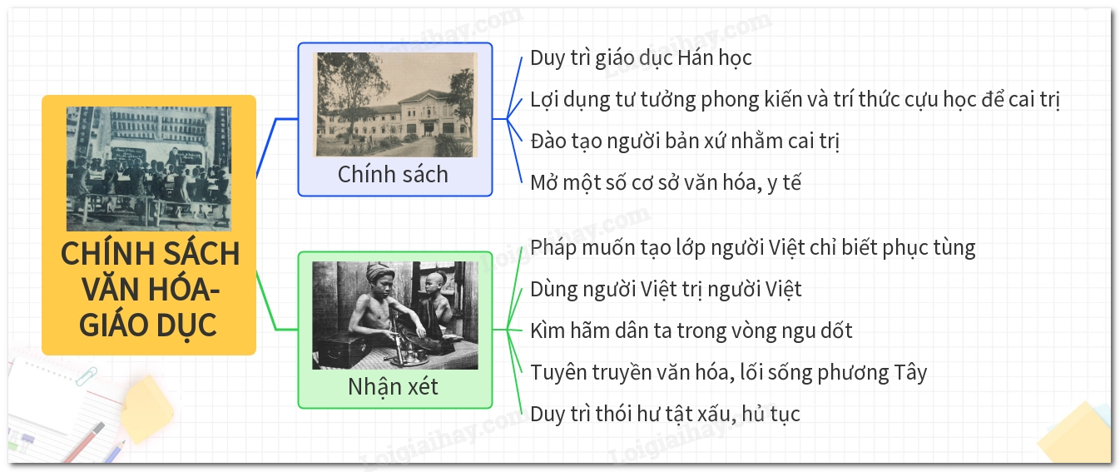

Slide 16
chính sách VH,GD của Pháp có phải để “khai hoá văn minh” cho người VN hay không? Vì sao? -Chính sách của Pháp hạn chế pt GD ở thuộc địa, duy trì chế độ GD thời pk,lợi dụng hệ tư tưởng pk,tri thức cựu học để phục vụ chế độ mới.
-trường học mở dè dặt, trẻ đến trường ít, càng ở các lớp cao, số HS càng giảm dần.
-Chính sách VH,GD của Pháp nhằm mục đích:
+Thông qua GD nô dịch,thực dân Pháp muốn tạo ra 1 lớp người chỉ biết phục tùng.
+Triệt để sử dụng chính quyền pk,“dùng người Việt trị người Việt”.
+Thực hiện chính sách “Ngu dân”:kìm hãm ND ta trong vòng ngu dốt để dễ bề cai trị.

Slide 17
2.Xã hội
a. Các vùng nông thôn
- Giai cấp địa chủ phong kiến đã đầu hàng và trở thành chỗ dựa, tay sai cho thực dân Pháp. Tuy nhiên, có một bộ phận địa chủ vừa và nhỏ có tinh thần yêu nước.
- Giai cấp nông dân, số lượng đông đảo, bị áp bức bóc lột nặng nề nhất, họ sẵn sàng hưởng ứng, tham gia cuộc đấu tranh giành độc lập dân tộc. Một bộ phận nhỏ mất ruộng đất phải vào làm việc trong các hầm mỏ, đồn điền.

Slide 18
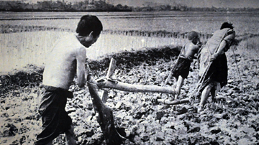
Nông dân Việt Nam thời Pháp thuộc

Slide 19
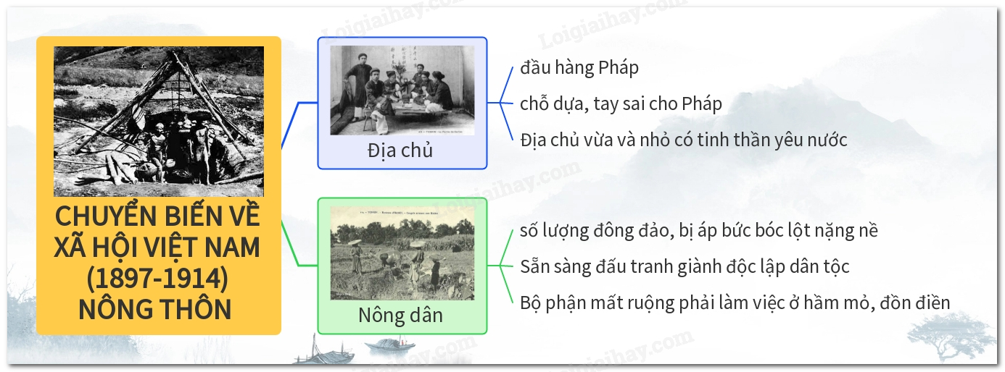

Slide 20
Dưới thời Pháp thuộc, các giai cấp địa chủ phong kiến và nông dân có những thay đổi như thế nào?
* Địa chủ phong kiến:
- Một bộ phận địa chủ phong kiến đầu hàng làm tay sai, cấu kết với đế quốc để áp bức, bóc lột nhân dân, số lượng ngày càng tăng thêm.
- Địa vị kinh tế được tăng cường, nắm trong tay nhiều ruộng đất, nắm chính quyền ở các địa phương.
- Một số địa chủ vừa và nhỏ có tinh thần yêu nước.
* Nông dân:
- Chiếm số lượng đông đảo, cuộc sống của người nông dân cực khổ trăm bề.
+ Bị tước đoạt ruộng đất, phải gánh chịu nhiều thứ thuế và khoản phụ thu khác.
+ Những người nông dân bị phá sản, có người ở lại nông thôn làm tá điền, một số phải bỏ làng quê đi làm phu cho các đồn điền hoặc ra thành thị kiếm sống,…
- Có tinh thần yêu nước, hăng hái tham gia cuộc đấu tranh chống đế quốc, phong kiến.

Slide 21
b. Đô thị phát triển, sự xuất hiện các giai cấp, tầng lớp mới
- Cuối thế kỉ XIX - đầu thế kỉ XX, đô thị Việt Nam ra đời và phát triển ngày càng nhiều: Hà Nội, hải Phòng, Sài Gòn - Chợ Lớn còn có Nam Định, Hòn Gai, Vinh, Huế, Đà Nẵng, Quy Nhơn, Biên Hòa,...
- Tầng lớp tư sản đã xuất hiện, có nguồn gốc từ các nhà thầu khoán, chủ xí nghiệp, xưởng thủ công, chủ hãng buôn... bị chính quyền thực dân kìm hãm, tư bản Pháp chèn ép.

Slide 22
2. Đô thị phát triển, sự xuất hiện các giai cấp, tầng lớp mới
- Tiểu tư sản thành thị cũng là tầng lớp mới xuất hiện, bao gồm chủ các xưởng thủ công nhỏ, cơ sở buôn bán nhỏ, viên chức cấp thấp và những người làm nghề tự do. Họ có trình độ học vấn, nhạy bén với thời cuộc,... nên sớm giác ngộ và tích cực tham gia các phong trào cứu nước.
- Giai cấp công nhân phần lớn xuất thân từ nông dân, làm việc trong các đồn điền, hầm mỏ, nhà máy, xí nghiệp,... lương thấp nên đời sống khổ cực. Đây là giai cấp có tinh thần đấu tranh mạnh mẽ chống đế quốc, phong kiến.

Slide 23
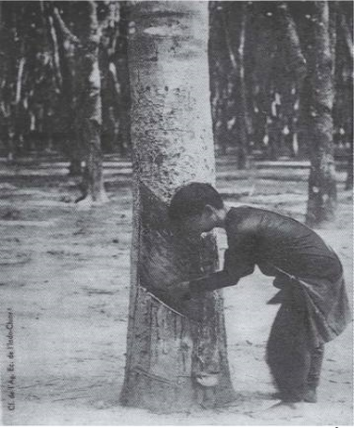
Công nhân cạo mủ cao su thời Pháp thuộc

Slide 24
Cùng với sự phát triển của đô thị, các giai cấp, tầng lớp mới nào đã xuất hiện? -Cùng với sự phát triển của đô thị, các giai cấp, tầng lớp mới đã xuất hiện như: tư sản, tiểu tư sản thành thị và công nhân.

Slide 25
Thái độ của từng giai cấp,tầng lớp đối với CM giải phóng DT như thế nào? Vì sao họ lại có thái độ như vậy? * địa chủ phong kiến:- 1 số địa chủ vừa,nhỏ vẫn có tinh thần yêu nước.
- Đầu hàng,làm tay sai cho thực dân Pháp.1 bộ phận câu kết với đế quốc để áp bức,bóc lột ND.
* nông dân:- Cuộc sống cơ cực trăm bề nên căm ghét chế độ bóc lột của thực dân Pháp, có ý thức DT sâu sắc.
- Họ sẵn sàng hưởng ứng, tham gia các cuộc đấu tranh chống lại thực dân Pháp,chế độ pk
* TS:-chủ hãng buôn bán,nhà thầu khoán,chủ xí nghiệp,chủ xưởng thủ công.
- bị chính quyền thực dân kìm hãm, tư bản Pháp chèn ép.tiềm lực KT yếu ớt,chỉ muốn có điều kiện làm ăn, buôn bán dễ dàng, chưa có ý thức tham gia vào PTCM giải phóng DT
* tiểu tư sản:- Xuất thân từ chủ xưởng thủ công nhỏ, những viên chức cấp thấp như thông ngôn, nhà giáo, thư kí,HS, kế toán,...
- Cuộc sống dễ chịu hơn ND,CN nhưng vẫn rất bấp bênh.
- là người có ý thức DT,tích cực tham gia cuộc vận động cứu nước đầu TK XX.
* Đội ngũ CN: - xuất thân từ ND,không ruộng đất,bỏ làng đi nhà máy, hầm mỏ, đồn điền làm thuê.
- bị thực dân pk,TS bóc lột,sớm có tinh thần đấu tranh mạnh mẽ chống lại địa chủ, đòi cải thiện Đk làm việc,sinh hoạt

Slide 26
3. Phong trao yêu nước trước chiến tranh thế giới thứ nhất
a. Phong trào Đông Du (1905- 1909).

Slide 27
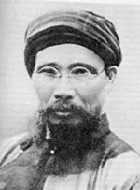
Phan Bội châu sinh ngày 26-12-1867
tại thôn Sa Nam, xã Đông Liệt, huyện
Nam Đàn , tỉnh Nghệ An, tháng 5-1905
ông thành lập Hội Duy tân, một tổ chức
cách mạng ở Quảng Nam, tháng 1- 1905
Ông sang Nhật mở đầu phong trào Đông
Du. Mặc dù hoạt động ở nước ngoài
nhưng Ông vẫn liên hệ với phong trào
trong nước đấu tranh chống Pháp Năm
1925 ông bị bắt tại Thượng Hải rồi bị
giam ở nhà tù Hoả Lò (Hà Nội). Pháp
định bí mật thủ tiêu ông nhưng không
Thành. Ngày 24-12-1925 Pháp buộc
phải tuyên bố tha bỗng Phan Bội Châu,
thực chất là giam lỏng ông tại Huế.
PHAN BỘI CHÂU (1867 – 1940)

Slide 28
Phan Bội Châu và hội Duy tân đã có những hoạt động gì?
a. Phong trào Đông Du (1905- 1909).
- Lãnh đạo: Năm 1904 Hội Duy tân được thành lập do Phan Bội Châu đứng đầu.
- Mục đích: Lập ra 1 nước VN độc lập.
- Phương pháp CM: bạo động vũ trang
- Hoạt động:
+ Năm 1905, Phan Bội Châu sang Nhật nhờ giúp đỡ khí giới, lương thực.
+ Đưa học sinh sang Nhật học => Mở đầu phong trào Đông Du
+ Viết sách báo tổ chức giáo dục, tuyên truyền yêu nước

Slide 29
a. Phong trào Đông Du (1905- 1909).
Kết quả của phong trào Đông du như thế nào?
- Lãnh đạo: Năm 1904 Hội Duy tân được thành lập do Phan Bội Châu đứng đầu.
- Mục đích: Lập ra 1 nước VN độc lập.
- Phương pháp CM: bạo động vũ trang
- Kết quả:
+ Tháng 9.1908 Pháp cấu kết với Nhật trục xuất du học sinh yêu nước.
+ Tháng 3.1909, Phan Bội Châu rời nước Nhật =>Phong trào Đông Du tan rã => Hội Duy tân ngừng hoạt động.

Slide 30
THẢO LUẬN NHÓM (3 PHÚT)
Câu hỏi: Động cơ nào khiến Phan Bội Châu muốn nhờ
cậy vào Nhật để đánh Pháp? Em nghĩ gì về chủ trương
cầu viện của Phan Bội Châu?
- Vì quá tin vào tình "đồng chủng", " đồng văn" nên Phan Bội Châu
nhờ Nhật giúp đỡ.
- Dựa vào Nhật để xúc tiến chuẩn bị bạo động, chủ trương bạo
động là đúng, nhưng tư tưởng cầu viện là sai lầm, dựa vào Nhật để
chống Pháp là điều ấu trỉ, sai lầm. Vì Pháp và Nhật đều là đế quốc.
Đây chính là nguyên nhân sâu xa dẫn đến thất bại của PT Đông Du

Slide 31
a. Phong trào Đông Du (1905- 1909).
Đông Kinh nghĩa thục được thành lập vào thời gian nào? Do ai lãnh đạo?
b. Đông Kinh nghĩa thục (1907):
- Lãnh đạo: tháng 3.1907, Lương Văn Can, Nguyễn Quyền, vv … mở trường Đông Kinh Nghĩa Thục (Hà Nội).

Slide 32
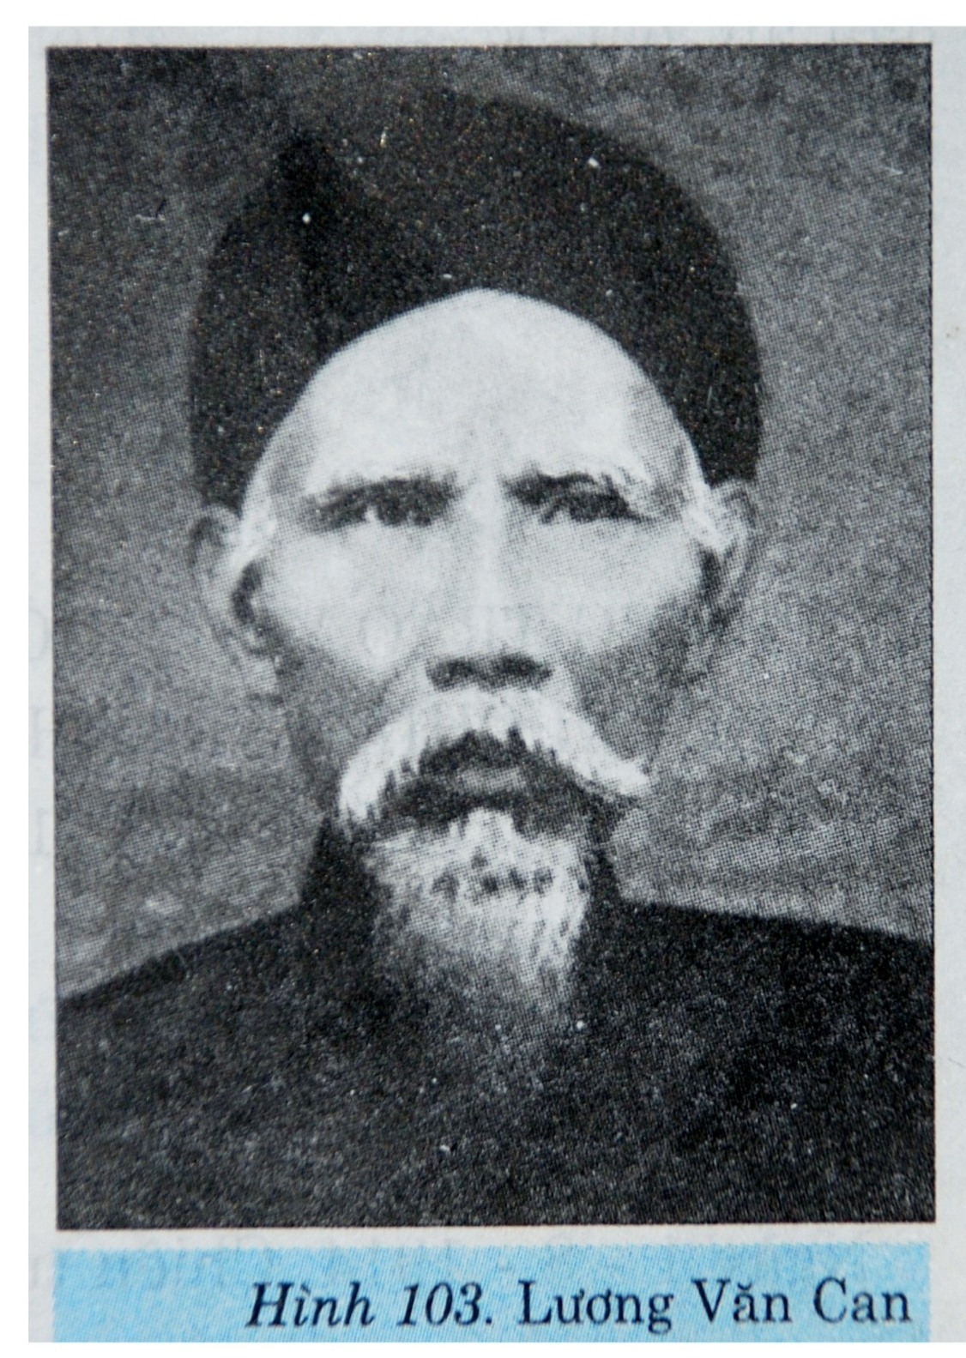
Lương Văn Can sinh năm 1854 làng Nhị Khê, huyện Thượng Phúc, tỉnh Hà Đông. Tháng 3-1907 ông cùng một số sĩ phu Việt Nam thành lập trường Đông Kinh nghĩa thục, do ông làm hiệu trưởng, đây là một trường tư nhưng không thu tiền học, được áp dụng theo mô hình trường ở Nhật Bản trong cuộc Duy tân Minh trị.

Slide 33
3. PHONG TRÀO YÊU NƯỚC TRƯỚC CHIẾN TRANH THẾ GIỚI THỨ NHẤT
a. Phong trào Đông Du (1905- 1909).
b. Đông Kinh nghĩa thục (1907):
Đông Kinh nghĩa thục
hoạt động ở đâu?
- Lãnh đạo: tháng 3.1907, Lương Văn Can, Nguyễn Quyền, vv … mở trường Đông Kinh Nghĩa Thục (Hà Nội).
- Điạ bàn: Hà Nội và một số tỉnh đồng bằng Bắc bộ

Slide 34
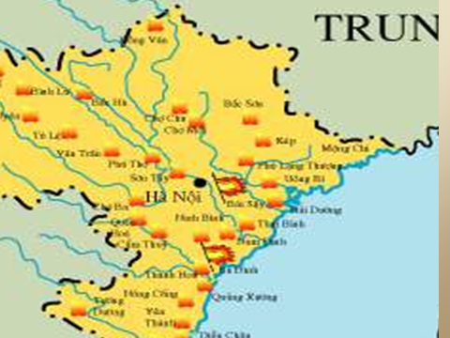
SƠN TÂY
BẮC
NINH
HÀ
ĐÔNG
HẢI DƯƠNG
THÁI BINH
HƯNG YÊN

Slide 35
a. Phong trào Đông Du (1905- 1909).
phong trào có tác dụng như thế nào đối với phong trào giải phóng dân tộc đầu thế kỉ XX?
b. Đông Kinh nghĩa thục (1907):
Kết quả phong trào Đông Kinh nghĩa thục như thế nào?
- Lãnh đạo: tháng 3.1907, Lương Văn Can, Nguyễn Quyền, vv … mở trường Đông Kinh Nghĩa Thục (Hà Nội).
* Tác dụng:
+ Thúc đẩy phong trào cách mạng
+ Làm cho Pháp lo sợ
+ Phát triển văn hoá, ngôn ngữ dân tộc
- Điạ bàn: Hà Nội và một số tỉnh đồng bằng Bắc bộ
- Hoạt động:
+ Dạy địa lý, lịch sử, khoa học thường thức
+ Bình văn, xuất bản sách báo …
- Kết quả: tháng 11- 1907, TD Pháp ra lệnh đóng
cửa trường Đông kinh Nghĩa thục.

Slide 36
c. Cuộc vận đông Duy tân và phong trào chống thuế ở Trung Kỳ: (1908)
Cuộc vận động Duy Tân diễn ra ở đâu? Do ai lãnh đạo?
*. Cuộc vận đông Duy tân:
- Lãnh đạo: Phan Châu Trinh, Huỳnh Thúc
Kháng, vv...;
- Địa bàn: Trung kì

Slide 37
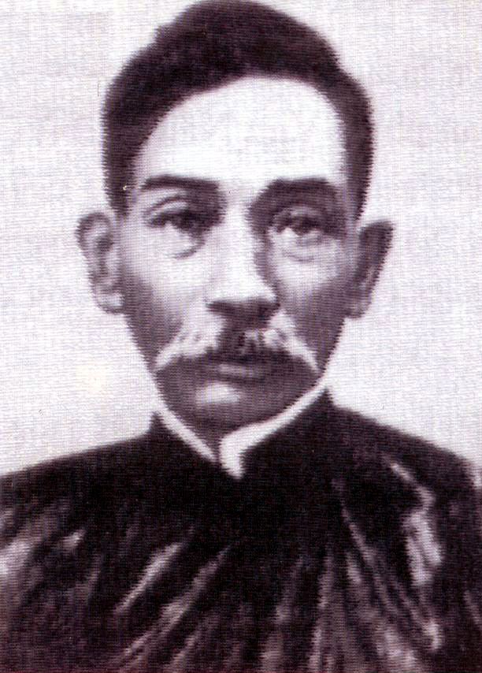
Phan Châu Trinh quê ở Tiên Phước, Tam Kỳ, Quảng Nam. Năm 1900 thi đổ cử nhân, ông hô hào mở trường học, phát triển công thương nghiệp, cải cách phong tục lạc hậu, cắt tóc ngắn, mặc áo ngắn, đã kích quan lại xấu …những hoạt động của ông đã góp phần chuẩn bị về tư tưởng cho phong trào quần chúng đấu tranh chống thuế quyết liệt ở Trung Kỳ.
PHAN CHÂU TRINH (1872-1926)

Slide 38
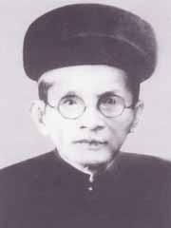
Huỳnh Thúc Kháng quê ở Tiên Phước, Quảng Nam, hiện nay lăng ông được chôn tại Núi Ấn, Quảng Ngãi
HUỲNH THÚC KHÁNG (1876 – 1947)

Slide 39
TIẾT 49 – BÀI 30: PHONG TRÀO YÊU NƯỚC CHỐNG PHÁP TỪ ĐẦU THẾ KỈ XX ĐẾN NĂM 1918
I. PHONG TRÀO YÊU NƯỚC TRƯỚC CHIẾN TRANH THẾ GIỚI THỨ NHẤT
3. Cuộc vận đông Duy tân và phong trào chống thuế ở Trung Kỳ: (1908)
a. Cuộc vận đông Duy tân:
Nêu các hình thức hoạt động của cuộc vận động Duy tân?
- Lãnh đạo: Phan Châu Trinh, Huỳnh Thúc
Kháng, vv...;
- Địa bàn: Trung kì
- Hoạt động: diễn ra ở khắp Trung Kì với những hình thức phong phú như:
+ Tuyên truyền, diễn thuyết, dạy học theo lối mới
+ Đả kích hủ tục phong kiến.
+ Vận động cắt tóc ngắn, mặc quần áo ngắn, vv…
+ Vận động mở mang công, thương nghiệp

Slide 40
c. Cuộc vận đông Duy tân và phong trào chống thuế ở Trung Kỳ: (1908)
*. Cuộc vận đông Duy tân:
PT Duy tân có ảnh hưởng như thế nào tới phong trào đấu tranh của nhân dân ta ở Trung Kì?
*. Phong trào chống thuế.
Phong trào chống thuế diễn ra như thế nào? Kết quả?
- Năm 1908: Phong trào bùng nổ.
- Bắt đầu từ Đại Lộc (Quảng Nam) sau đó lan rộng khắp Trung Kì
- Thực dân Pháp đàn áp dã man → PT thất bại.

Slide 41
Phong trào chống thuế ở Trung Kỳ diễn ra đầu tiên ở huyện Đại Lộc, nhân một bữa giỗ, sau khi ăn uống xong, nhân dân đã tụ tập rất đông kéo lên tỉnh lỵ, đòi giảm sưu, giảm thuế, Pháp đã đàn áp dã man, càng gây nên làn sóng căm phẫn trong nhân dân.
Sau đó phong trào lan ra Quảng Nam, Quảng Ngãi và cả Trung Kỳ.

Slide 42
THẢO LUẬN NHÓM (3 phút)
Câu 1: So sánh chủ trương của Phan Châu Trinh và Phan Bội Châu có điểm gì giống và khác nhau?
Câu 2: Thất bại của phong trào Đông Du đã để lại bài học kinh nghiệm gì cho cuộc đấu tranh giải phóng dân tộc?

Slide 43
THẢO LUẬN NHÓM (3 phút)
Câu 1: * Giống: Đều là phong trào yêu nước theo hướng dân chủ tư sản.
* Khác nhau:
Phan Bội châu
Dùng bạo lực vũ trang chống Pháp để giành độc lập dân tộc
Phan Châu Trinh
Chủ trương tiến hành vận động cải cách để làm cho dân giàu nước mạnh → mang tính ôn hoà
Câu 2: Bài học kinh nghiệm là muốn giành độc lập dân tộc, muốn chống Pháp phải xây dựạ vào thực lực trong nước, phải dựa vào quần chúng nhân dân là chính, đồng thời phải tranh thủ sự giúp đỡ của quốc tế, của nhân dân tiến bộ trên thế giới trong đó có nhân dân Pháp.

Slide 44
-> Trở thành xu hướng mới trong cuộc vận động giải phóng dân tộc
- Thời gian: vào những năm đầu của thế kỉ XX:
+ Các tư tưởng dân chủ tư sản ở châu Âu được truyền bá vào nước ta qua sách báo Trung Quốc.
+ Bên cạnh đó, việc Nhật Bản đi theo con đường tư bản chủ nghĩa và trở nên giàu mạnh kích thích nhiều nhà yêu nước muốn noi theo con đường cứu nước của Nhật Bản.
+ Trong nước, những tri thức Nho học tiến bộ đã lao vào cuộc vận động cứu nước theo con đường dân chủ tư sản.

Slide 45
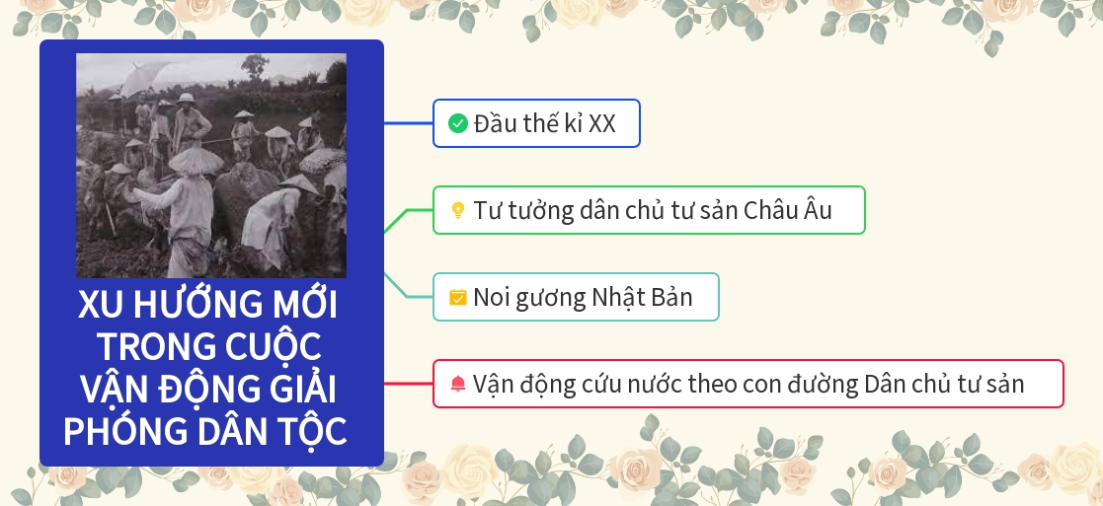

Slide 46
CÂU HỎI,BT
1. Vào CTK XIX–ĐTK XX,thực dân Pháp thi hành chính sách gì về chính trị,KT,VH,GD ở VN * Chính trị: - Chia VN thành 3 xứ với 3chế độ cai trị khác nhau
- Tổ chức bộ máy chính quyền từ trung ương đến địa phương đều do thực dân Pháp chi phối.
* KT:- NN: Pháp đẩy mạnh việc cướp đoạt ruộng đất, lập các đồn điền.
- CN:+ Pháp tập trung khai thác than và kim loại.
+ Ngoài ra, Pháp đầu tư vào một số ngành khác như xi măng, điện, chế biến gỗ, xay xát gạo, giấy, diêm,...
- TN:+ Pháp độc chiếm thị trường VN,hàng hoá của Pháp nhập vào VN chỉ bị đánh thuế rất nhẹ hoặc được miễn thuế, nhưng đánh thuế cao hàng hoá các nước khác.
+ Hàng hóa của VN chủ yếu là xuất sang Pháp.
- Tài chính: đề ra các thứ thuế mới bên cạnh các loại thuế cũ, nặng nhất là thuế muối, thuế rượu, thuế thuốc phiện,...
* VH-GD:- Số trường học chỉ được mở một cách dè dặt, số trẻ được đến trường rất ít, càng ở các lớp cao, số HS càng giảm dần.
- Thực hiện chính sách “Ngu dân”

Slide 47
2. Nêu tác động của chính sách khai thác thuộc địa đối với kinh tế, xã hội Việt Nam.
* KT:- Tích cực:+ Cuộc khai thác của Pháp làm xuất hiện nền CN thuộc địa mang yếu tố thực dân
+ Thành thị theo hướng hiện đại ra đời, bước đầu làm xuất hiện nền KT hàng hoá, tính chất tự cung tự cấp của KT cũ bị phá vỡ.
+ XD được hệ thống GTVT
- Tiêu cực:1 trong những mục tiêu của công cuộc khai thác là vơ vét sức người, sức của nhân dân thuộc địa. Do vậy:
+ TNTN bị khai thác cùng kiệt
+ NN lạc hậu, dậm chân tại chỗ
+ CN Pt nhỏ giọt, mất cân đối, thiếu hẳn CN nặng.
=> KT VN cơ bản vẫn là nền sản xuất nhỏ, lạc hậu,phụ thuộc KT chính quốc.
* XH: Bên cạnh các giai cấp cũ không ngừng bị phân hoá,XH VN xuất hiện thêm những giai cấp, tầng lớp mới:- Giai cấp địa chủ phong kiến: đầu hàng, làm tay sai cho thực dân Pháp. Tuy nhiên,1 bộ phận địa chủ vừa,nhỏ có tinh thần yêu nước.
- Giai cấp ND:có số lượng đông đảo, bị áp bức bóc lột nặng nề. Họ sẵn sàng hưởng ứng, tham gia cuộc đấu tranh giành độc lập DT
- Tầng lớp TS:nhà thầu khoán, chủ xí nghiệp, xưởng thủ công, chủ hãng buôn,... bị kìm hãm, chèn ép, chưa có tinh thần CM
- Tiểu TS thành thị: gồm xưởng thủ công nhỏ, viên chức cấp thấp,người làm nghề tự do.người có trình độ học vấn, nhạy bén với thời cuộc nên đã sớm giác ngộ,tích cực tham gia vào cuộc vận động cứu nước ĐTK XX.
- CN: xuất thân từ ND, làm việc trong các đồn điền, hầm mỏ, nhà máy, xí nghiệp,… đời sống khổ cực, có tinh thần đấu tranh mạnh mẽ chống giới chủ nhằm cải thiện đời sống.
- Đời sống ND khổ cực, mâu thuẫn XH sâu sắc.

Slide 48
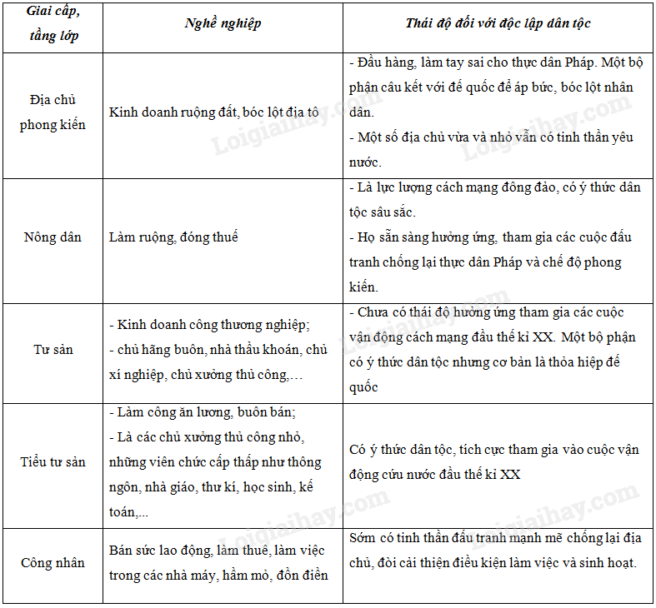
3. Lập bảng thống kê về tình hình các giai cấp, tầng lớp trong xã hội Việt Nam cuối thế kỉ XIX - đầu thế kỉ XX theo mẫu:

Slide 49
CHỦ ĐỀ: NHỮNG CHUYỂN BIẾN KINH TẾ XÃ HỘI Ở VIỆT NAM VÀ PHONG TRÀO YÊU NƯỚC CHỐNG PHÁP TỪ ĐẦU THẾ KỈ XX ĐẾN NĂM 1918
(tiếp theo)

Slide 50

III. Phong trào yêu nước trong thời kì chiến tranh thế giới thứ nhất (1914-1918):
1/ Chính sách của thực dân Pháp: (tự nghiên cứu)
2/Vụ mưu khởi nghĩa ở Huế (1916). Khởi nghĩa của binh lính và tù chính trị ở Thái Nguyên (1917)

Slide 51
2/Vụ mưu khởi nghĩa ở Huế (1916). Khởi nghĩa của binh lính và tù chính trị ở Thái Nguyên (1917)
a. Vụ mưu khởi nghĩa ở Huế (1916):

Slide 52

*Nguyên nhân:
- Pháp ráo riết bắt lính sang châu Âu
- Những người yêu nước đứng đầu là Thái Phiên & Trần Cao Vân đã bí mật vận động binh lính vụ mưu khởi nghĩa, mời vua Duy Tân tham gia .
-> Sở dĩ mời vua Duy Tân tham gia là muốn gây thanh thế cho cuộc khởi nghĩa
* Kế hoạch hành động của vụ mưu khởi nghĩa của binh lính Huế (1916) :
-> Họ dự kiến rạng sáng 4-5-1916 sẽ nổi dậy tại Huế
- Việc chuẩn bị có nhiều sơ hở nên kế hoạch bị bại lộ -> Pháp đóng cửa trại lính, tước khí giới.
- Cuộc khởi nghĩa bị bóp chết ngay từ trong trứng nước => Thái Phiên & Trần Cao Vân bị xử tử, vua Duy Tân bị đày sang An-giê-ri ( châu Phi )
* Cuộc khởi nghĩa thất bại nhanh chóng vì:
-> Tổ chức non kém. Kế hoạch bị bại lộ trước lúc khởi nghĩa, Pháp đã kịp thời đối phó .

Slide 53
2/Vụ mưu khởi nghĩa ở Huế (1916). Khởi nghĩa của binh lính và tù chính trị ở Thái Nguyên (1917)
a. Vụ mưu khởi nghĩa ở Huế (1916):
* Nguyên nhân:
- Pháp ráo riết bắt lính sang châu Âu
- Binh lính căm phẫn, họ quyết tâm đứng lên đấu tranh
*Diễn biến : ( SGK /146 )
b. Khởi nghĩa binh lính & tù chính trị ở Thái Nguyên (1917)

Slide 54
Nguyên nhân bùng nổ cuộc khởi nghĩa của binh lính Thái Nguyên (1917):
- Binh lính Thái Nguyên rất căm phẫn chế độ
- Họ được Lương Ngọc Quyến giác ngộ kết hợp với tù chính trị đứng lên khởi nghĩa .

Slide 55
Lương Ngọc Quyến còn có tên khác là Lương Lập Nham, con nhà yêu nước Lương Văn Can.
Năm Ất tị 1905 ông sang Nhật, năm sau được Phan Bội Châu đưa vào học ở Chấn Võ học hiệu. Ông cùng người em là Lương Nghị Khanh và hai người bạn là Nguyễn Điền, Nguyễn Thức Canh tức Trần Trọng Khắc (hay Trần Hữu Công) là bốn học sinh Việt Nam đầu tiên vào học trường Nhật.
Tháng 12-1915, ông bị đế quốc Anh bắt giao cho Pháp, giải về nước, chúng kết án ông khổ sai chung thân, giam tại khám Thái Nguyên. Trong tù dù bị hành hạ tàn nhẫn, chúng đóng thủng hai chân ông và cột vào xiềng, nhưng ông vẫn tuyên truyền, kết nạp được một số binh sĩ người Việt trong quân đội Pháp do Trịnh Đạt, tức Trịnh Văn Cấn, tục gọi Đội Cấn sẵn sàng làm nội ứng. Đêm 30 rạng 31-8-1917, binh sĩ gồm 300 người do Đội Cấn chỉ huy phát động cuộc khởi nghĩa, Lương Ngọc Quyến được cử làm Cố vấn kiêm Phó tư lệnh.
Nghĩa quân làm chủ tỉnh Thái Nguyên suốt bảy ngày, giặc Pháp đưa viện binh từ Hà Nội lên phản công dữ dội. Nghĩa quân yếu thế phải rút vào rừng. Vì tàn phế, không đi đứng được, Lương Ngọc Quyến tự sát để nghĩa quân dễ dàng rút lui nhằm bảo tồn lực lượng. Ông hi sinh vào đầu tháng 2-1917 (ông đề nghị nghĩa quân bắn mình).

Slide 56
Nguyên nhân bùng nổ cuộc khởi nghĩa của binh lính Thái Nguyên (1917):
- Binh lính Thái Nguyên rất căm phẫn chế độ
- Họ được Lương Ngọc Quyến giác ngộ kết hợp với tù chính trị đứng lên khởi nghĩa .
Diễn biến cuộc khởi nghĩa :
- Nghĩa quân nổi dậy giết chết tên giám binh người Pháp, phá nhà lao, thả tù chính trị, chiếm tỉnh lỵ Thái Nguyên trong 1 tuần . Nhưng nghĩa quân sai lầm không chiếm trại lính Tây. Do vậy, chúng trực tiếp liên hệ với Hà Nội, thực hiện trong đánh ra, ngoài đánh vào, nghĩa quân buộc phải rút lui khỏi tỉnh lỵ.

Slide 57
b. Khởi nghĩa binh lính & tù chính trị ở Thái Nguyên (1917)
* Nguyên nhân:
- Binh lính Thái Nguyên rất căm phẫn chế độ.
- Họ quyết tâm đấu tranh dưới sự lãnh đạo của Đội Cấn & Lương Ngọc Quyến
* Diễn biến: ( SGK/ 147 )
3/Hoạt động của Nguyễn Tất Thành sau khi ra đi tìm đường cứu nước

Slide 58
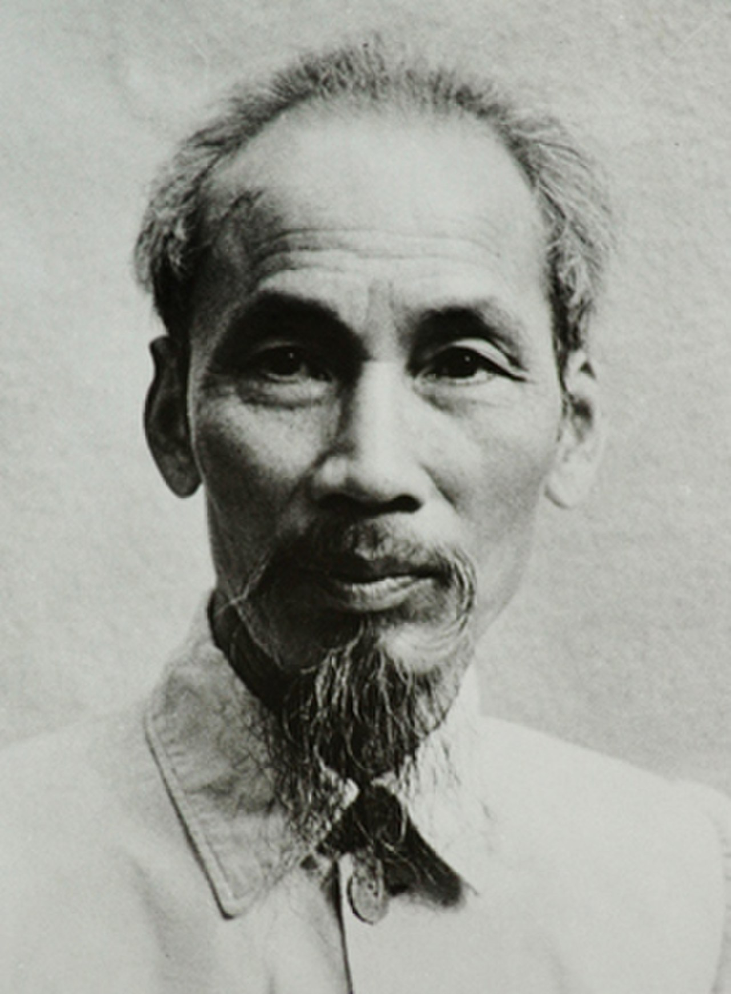

- Nguyễn Tất Thành tên thật là Nguyễn Sinh Cung, Người (19-5-1890) tại làng Kim Liên, huyện Nam Đàn, tỉnh Nghệ An.
- Người sinh ra, lớn lên trong gia đình trí thức yêu nước và hoàn cảnh nước nhà rơi vào tay thực dân Pháp.
- Từ nhỏ người rất thông minh và sớm có tinh thần yêu nước, nên khi cách mạng bị bế tắt về đường lối Người đã quyết tâm ra đi tìm đường cứu nước. Người lãnh đạo cách mạng Việt Nam giành chính quyền khai sinh ra nước Việt Nam Dân Chủ Cộng Hoà. Người mất vào ngày 2-9-1969 trong niềm tiếc thương của cả nhân loại.
NGUYỄN TẤT THÀNH
(1890 - 1969)

Slide 59
* Trong bối cảnh nào Nguyễn Tất Thành quyết định ra đi tìm đường cứu nước?
- Phong trào Cần vương thất bại, phong trào đấu tranh giải phóng dân tộc của nhân dân ta vẫn được tiếp tục dưới nhiều hình thức mới (Đông Du, ĐKNT, Duy tân...) nhưng không thành công.
* Động cơ nào thúc đẩy Nguyễn Tất Thành đi sang phương Tây tìm đường cứu nước?
- Thực dân Pháp dùng nhiều thủ đoạn đàn áp làm cho phong trào rơi vào tình trạng bế tắc...
Nguyễn Tất Thành không tán thành con đường cứu nước của các bậc tiền bối là Phan Bội Châu, Phan Chu Trinh.
Muốn tìm hiểu những bí mật đằng sau những từ: Tự do-Bình đẳng-Bác ái

Slide 60
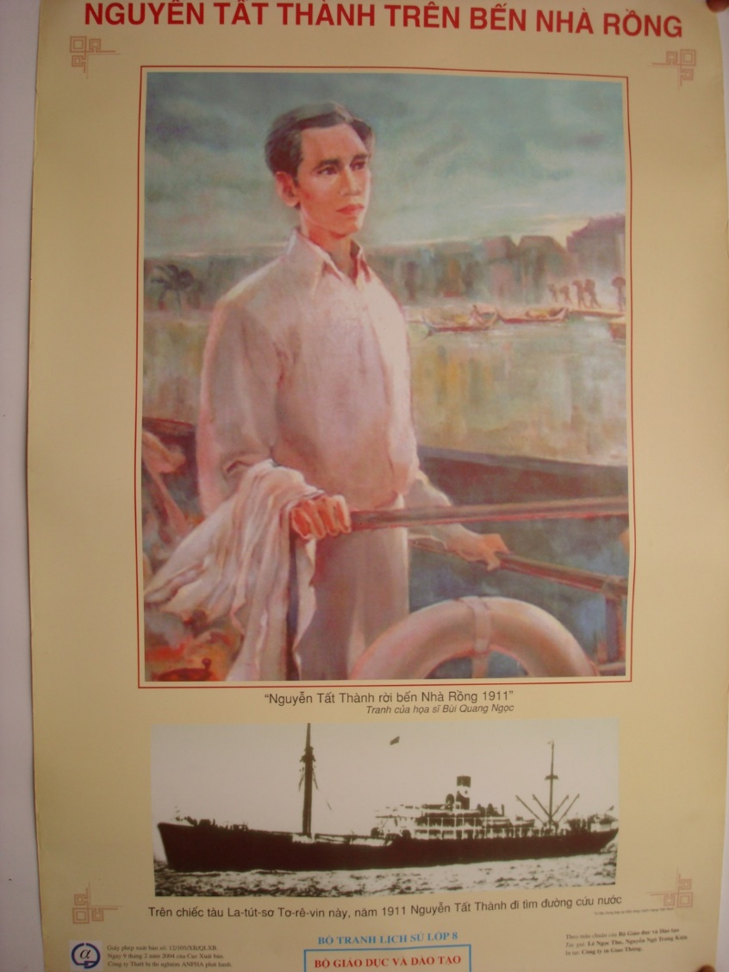
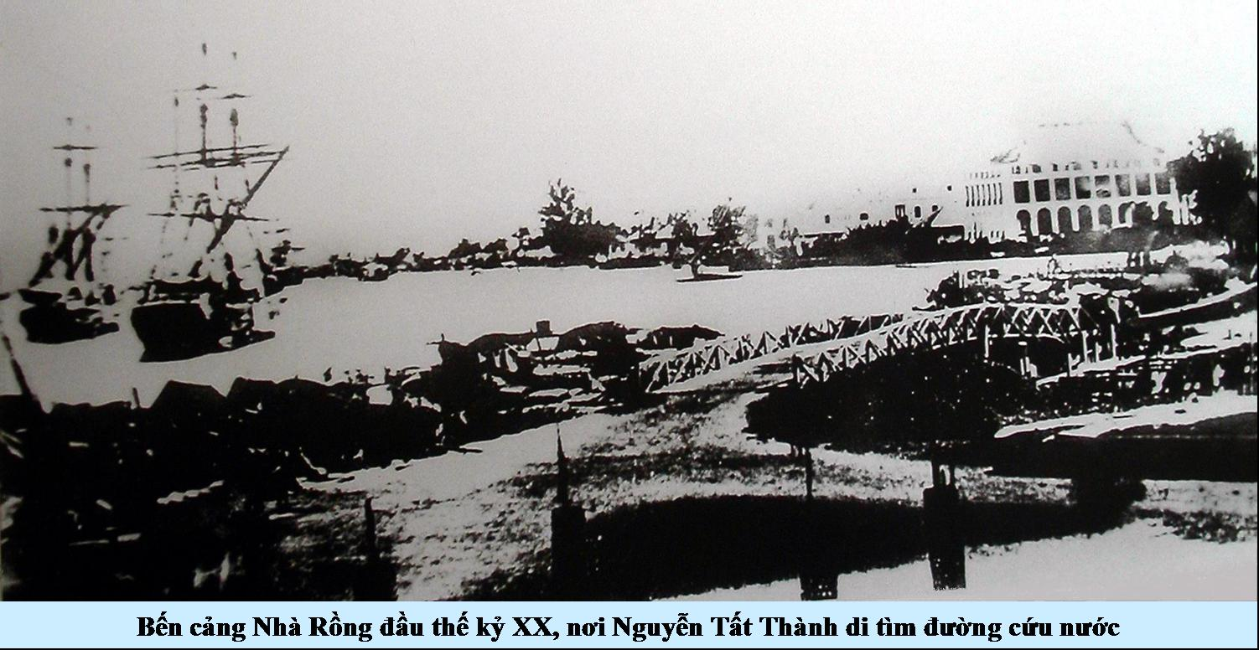
Hành trình cứu nước của Nguyễn Tất Thành diễn ra:
- 5-6-1911 Tại bến cảng Nhà Rồng người ra đi tìm đường cứu nước.

Slide 61
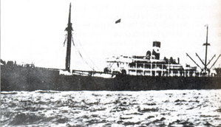
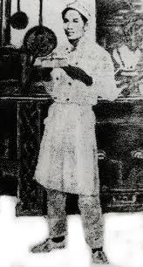
Tàu Đô đốc La-tu-sơ Tơ-rê-vin
Nguyễn Tất Thành làm phụ bếp trên tàu

Slide 62
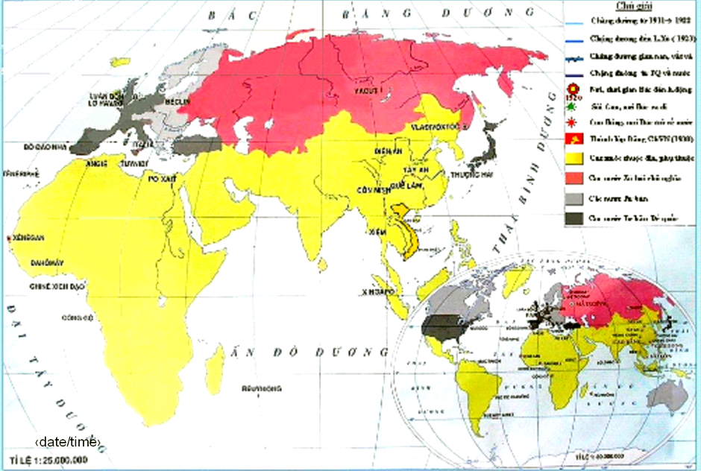
HÀNH TRÌNH ĐI TÌM ĐƯỜNG CỨU NƯỚC CỦA NGUYỄN ÁI QUỐC TỪ NĂM 1911 ĐẾN NĂM 1917
1914
15-7-1911
PARI
1917
MÁC XÂY
1912
6-7-1911
1912
1912
1912
30-6-1911
1912
SÀI GÒN
GIBUTI
5-6-1911
1912
1912
CÔLÔMBÔ
1912
14-6-1911
8-6-1911
1912
1912
1912
1912
1913
- Cuộc hành trình kéo dài 6 năm (từ 1911 đến 1917), Bác đi nhiều nơi trên thế giới qua nhiều nước ở châu Phi, châu Mĩ, Châu Âu.
1913

Slide 63
- Từ 1917, trở lại Pháp, tham gia các hoạt động yêu nước, tiếp nhận ảnh hưởng của Cách mạng tháng Mười Nga, có chuyển biến trong tư tưởng.
- Năm 1917, ở pháp, Người làm rất nhiều nghề, học tập, rèn luyện trong quần chúng lao động và giai cấp công nhân Pháp, tham gia hoạt động trong Hội những người Việt Nam yêu nước. Người viết báo, truyền đơn…tố cáo tội ác của thực dân và tuyên truyền cho cách mạng Việt Nam.

Slide 64
Hướng đi của Nguyễn Tất Thành có gì mới so với những nhà yêu nước chống Pháp thời đó?

Slide 65
So sánh hướng đi của Nguyễn Tất Thành
*Con đường cứu nước của các bậc tiền bối trước đó, tiêu biểu: cụ Phan Bội Châu đã chọn con đường sang phương Đông (Nhật Bản) xin họ giúp Việt Nam đánh Pháp.
*Còn Nguyễn Tất Thành lựa chọn hướng đi sang các nước phương Tây và một số nơi khác. Cách đi của Nguyễn Ái Quốc là: đi vào tất cả các giai cấp tầng lớp, đi vào phong trào quần chúng giác ngộ, đoàn kết họ đứng lên giành độc lập bằng sức mạnh của mình là chính.

Slide 66
Những hoạt động yêu nước của Nguyễn Tất Thành có ý nghĩa như thế nào đối với dân tộc ta?
- Những hoạt động yêu nước của Người tuy chỉ mới bước đầu, nhưng là điều kiện quan trọng để Người xác định con đường cứu nước đúng đắn cho dân tộc Việt Nam.

Slide 67
2. Hoạt động của Nguyễn Tất Thành sau khi ra đi tìm đường cứu nước:
- Nguyễn Tất Thành tên thật là Nguyễn Sinh Cung, sinh ngày 19-5-1890 tại làng Kim Liên, huyện Nam Đàn, tỉnh Nghệ An…
- Khi cách mạng bế tắt về đường lối Người quyết tâm ra đi tìm đường cứu nước.
* Những hoạt động:
- 5-6-1911, từ cảng Nhà Rồng Nguyễn Tất Thành ra đi tìm đường cứu nước.
- Từ 1911 đến 1917, Bác đi nhiều nơi trên thế giới.
- Từ 1917, trở lại Pháp, tham gia các hoạt động yêu nước, tiếp nhận ảnh hưởng của Cách mạng tháng Mười Nga, có chuyển biến trong tư tưởng.

Slide 68
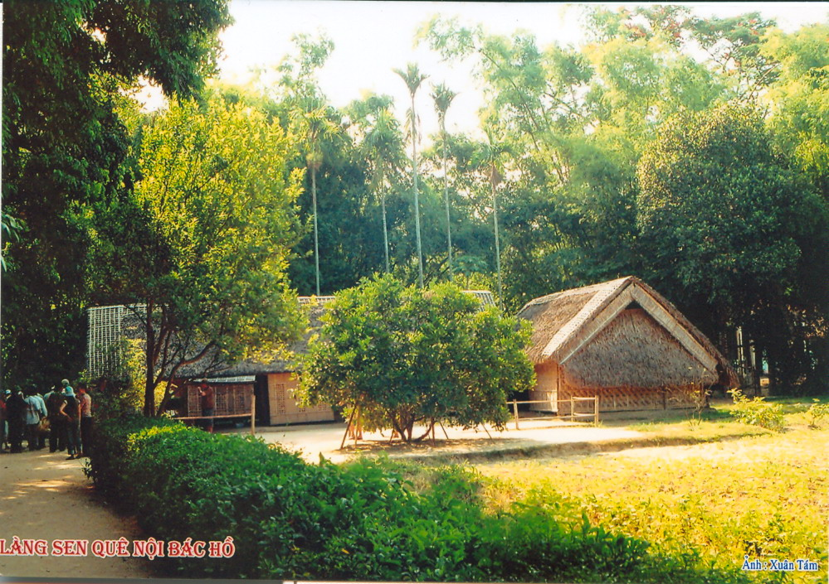

Làng Sen quê nội của Bác

Slide 69
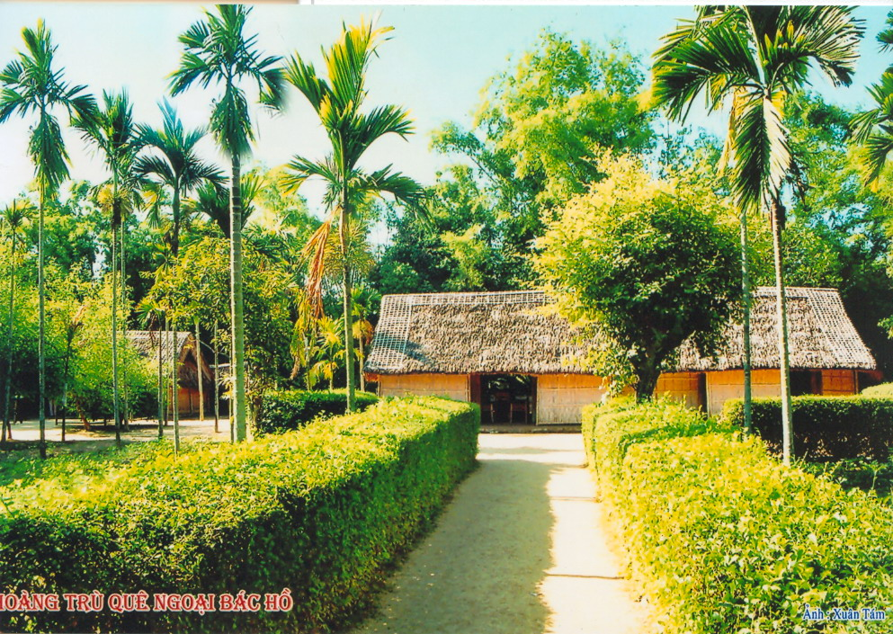

Slide 70
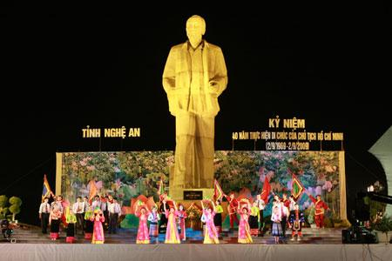

Slide 71
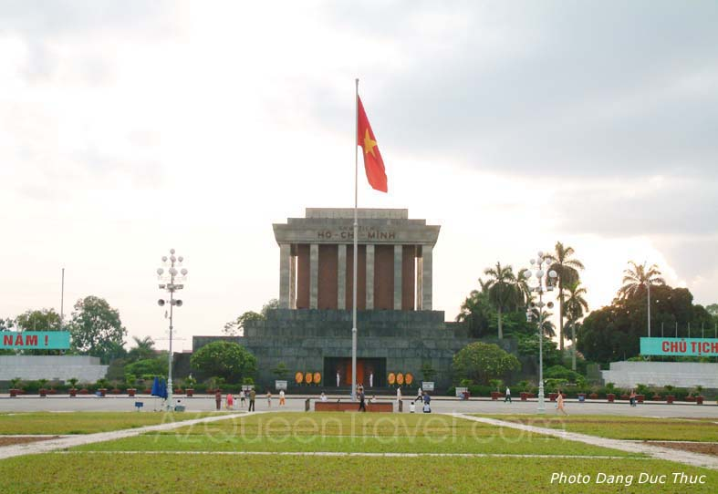
LĂNG CHỦ TỊCH HỒ CHÍ MINH Ở HÀ NỘI

Slide 72
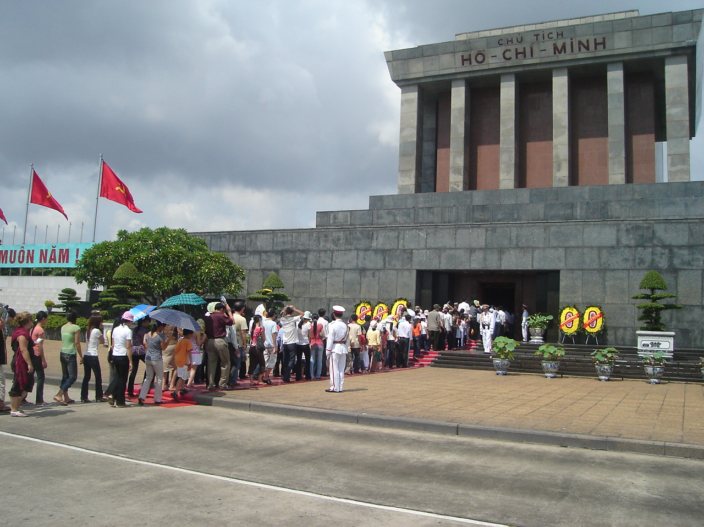

Slide 73
HƯỚNG DẪN VỀ NHÀ
- Học bài .
- Nắm được các kiến thức trong chương trình lịch sử lớp 8 để học chương trình lich sử lớp 9 tốt hơn

